Slide 1
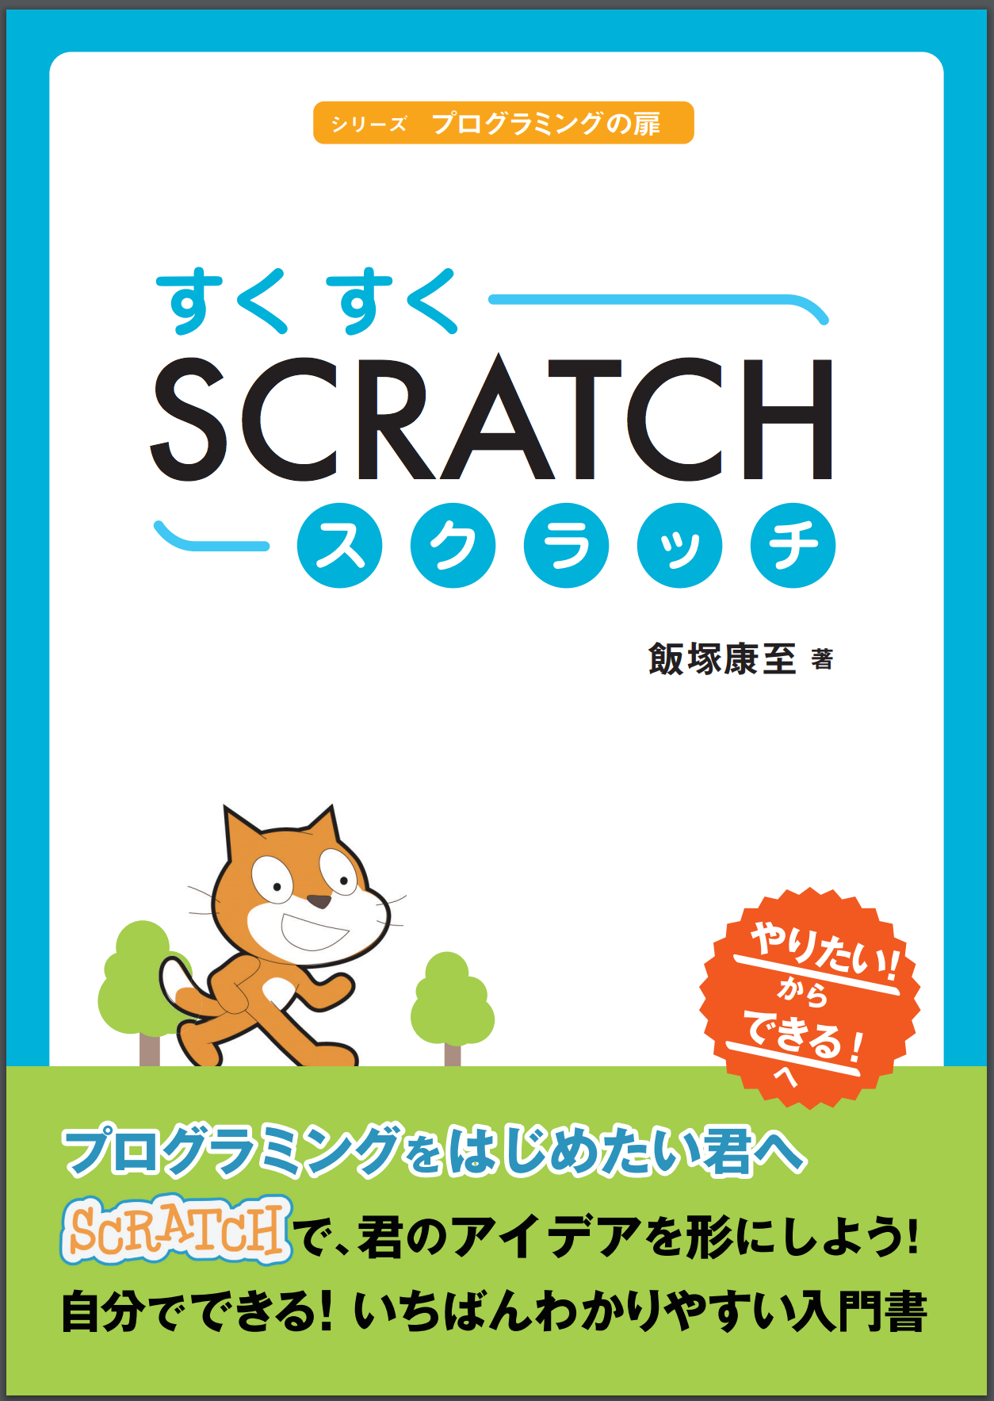
「すくすくスクラッチ」スライド資料、授業や学習などにお役立ていただけますと幸いです。
第6章～第10章

Slide 2
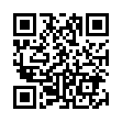
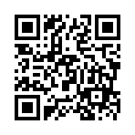
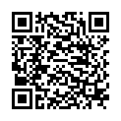
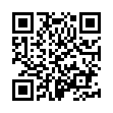
「すくすくスクラッチ」はPOD（プリントオンデマンド）にて次のサイトにて購入することが可能です。価格は税込み1,620円です。
アマゾン：https://www.amazon.co.jp/dp/B0779FKBNG/
楽天ブックス：https://books.rakuten.co.jp/rb/15211475/
三省堂：https://item.rakuten.co.jp/books-sanseido/ebm-9784990962500/
honto：https://honto.jp/netstore/pd-book_28758659.html
アマゾン
楽天ブックス
三省堂
honto

Slide 3
第6章

Slide 4
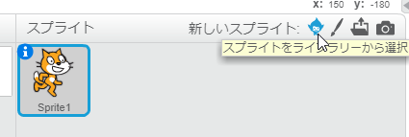
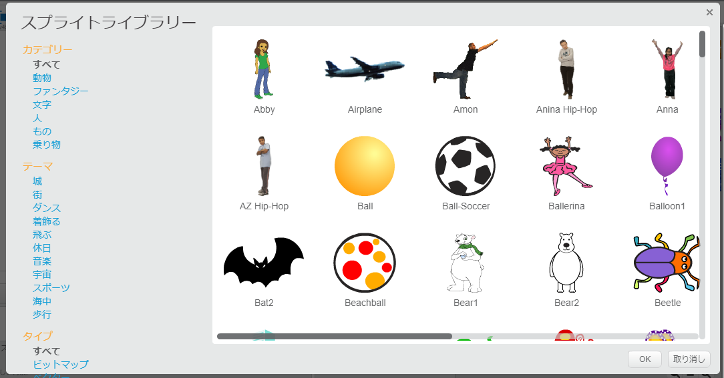
新しいキャラクタ（ねずみ）を登場させよう
下のほうにあるスプライトより「新しいスプライト」の「スプライトをライブラリーから選択」をクリックします。
たくさんのスライドが登録されています。

Slide 5
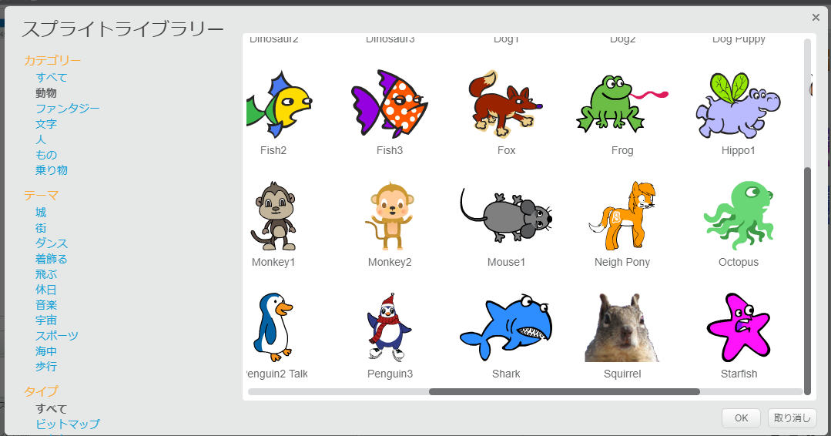
左のカテゴリーより「動物」を選択し、ねずみのスライドを選択し、「OK」をクリックしましょう。

Slide 6
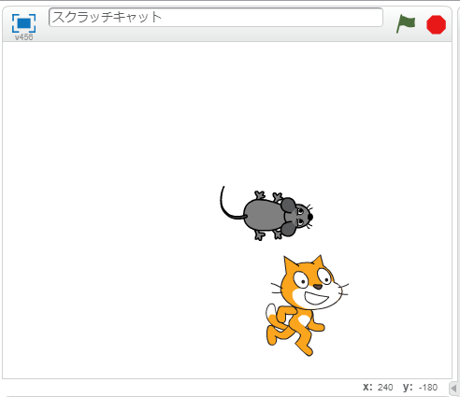
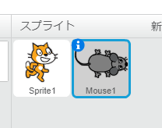
ステージにねずみが出現します。スプライトにもネコとねずみの両方が表示されているのを確認しましょう。

Slide 7
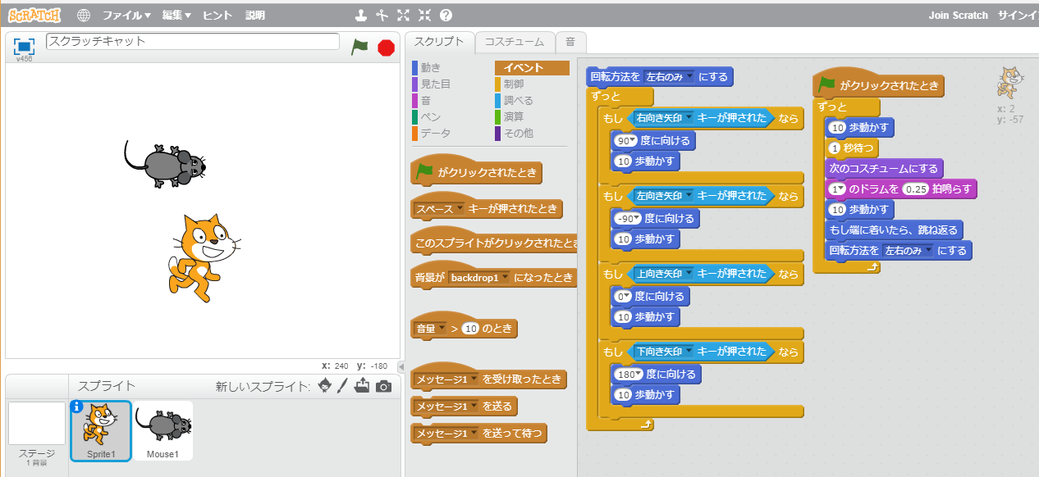
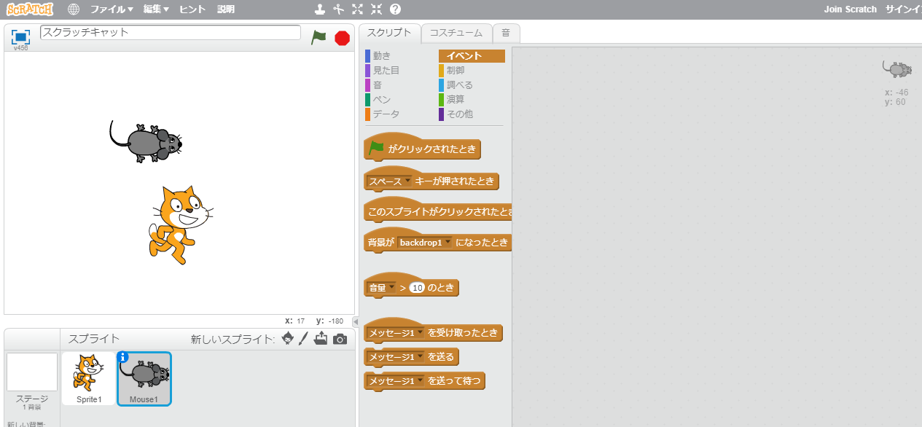
ねずみのスクリプトはまだ何も登録されていません。

Slide 8
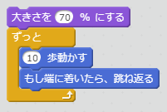
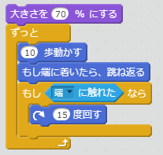
ねずみのスクリプトを作っていこう
ねずみの大きさを小さくしてみよう。
ねずみを動かし続けてみよう。
ねずみがステージの端で跳ね返るようにしてみよう。

Slide 9
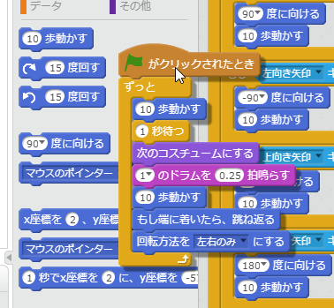
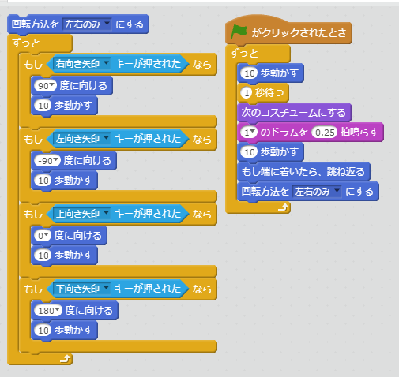
ネコのスクリプトを整理しよう
開始ボタンがクリックされたときのブロックをスクリプトパレットにドラッグ＆ドロップしてブロックを削除しましょう。
ネコは下部のスプライトからネコを選択します。

Slide 10
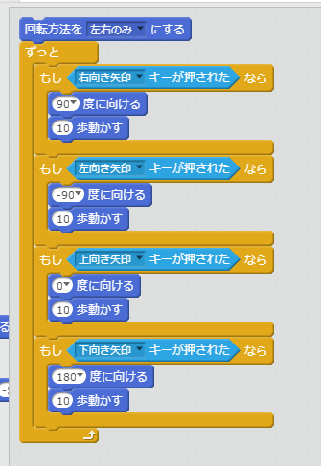
旗がクリックされたときのブロックを削除すると、ネコのスクリプトは左のようにキーボードを押したときの動きを示すスクリプトのみになります。

Slide 11
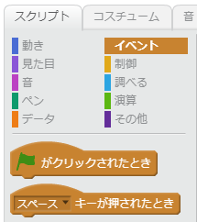
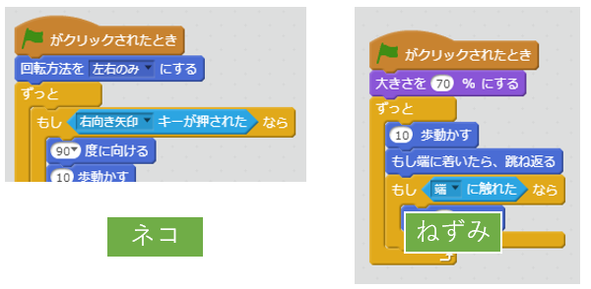
開始ボタンをクリックしたときにネコもネズミも動くように次のようにブロックを修正しましょう

Slide 12
第7章

Slide 13
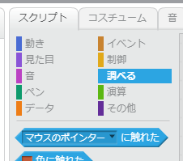
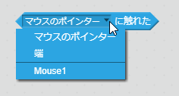
ネコがねずみに触れたかどうかを判定してみよう
「調べる」グループの「マウスポインターに触れた」のブロックと「制御」グループの「もし～なら」のブロックを組み合わせることで「もしMouse1（ねずみ）に触れたなら」のブロックを作ることができます。

Slide 14
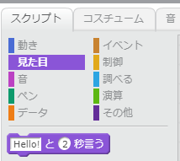
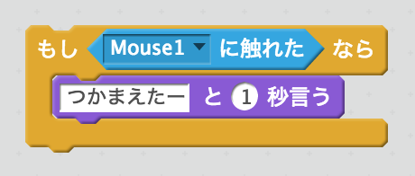
ネコがねずみに触れたならば、「つかまえたー」と1秒言うように「見た目」のグループから「Hekko!と2秒言う」のブロックを改造してみましょう。

Slide 15
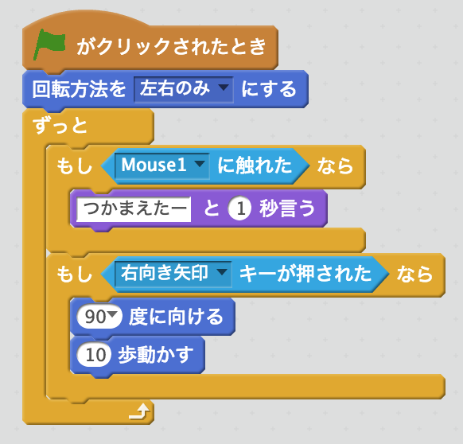
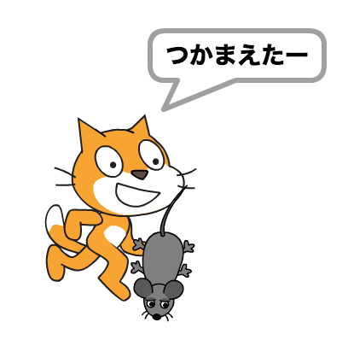
作成したブロックを今まで作成してきたネコのブロックに追加してみましょう。実行すると次のようにネコがねずみに振れると「つかまえたー」というようになります。

Slide 16
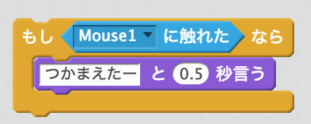
1秒だと長いので、1秒の半分である0.5秒に変更してみましょう。

Slide 17
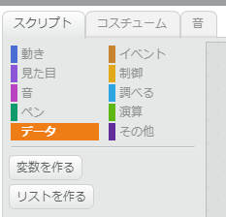
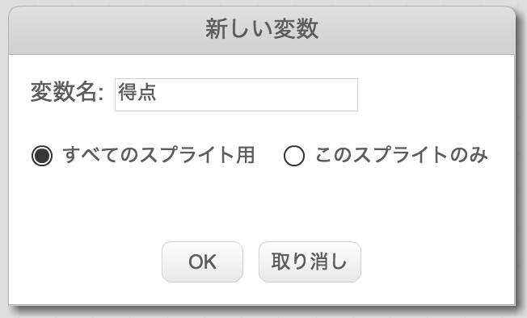
ネコがねずみを捕まえた回数を得点として表現してみましょう
「データ」グループから「変数を作る」を作ると得点などの値を入れる箱である変数を作成することができます。
1
得点

Slide 18
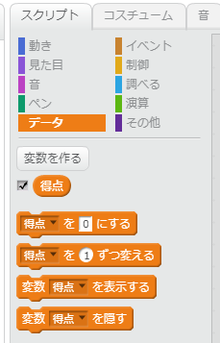
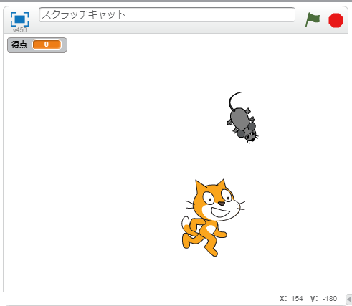
「得点」の変数を作成すると「得点」を操作（そうさ）するための新しいブロックが左のように作られます。またステージに得点変数とその値が表示されるようになります。

Slide 19
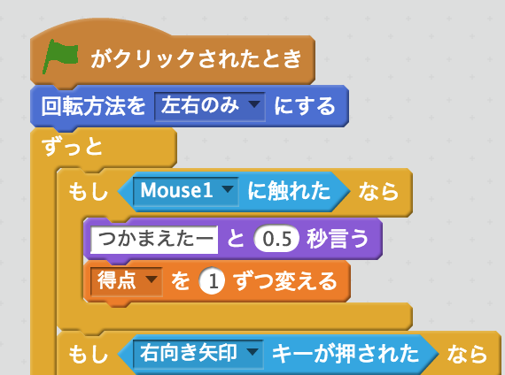
「データ」グループ内に作成された「得点」変数を操作（そうさ）するブロックを使って、ネコがねずみを捕まえたときに、得点が1つ上がるように設定してみましょう。

Slide 20
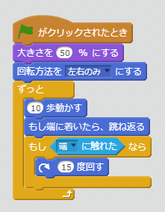
サルを出現させてみよう。
ねずみを出現させたのと同じ方法でサルを出現させてみましょう。
ねずみと同じようにサルのスクリプトも左のように設定してみましょう。

Slide 21
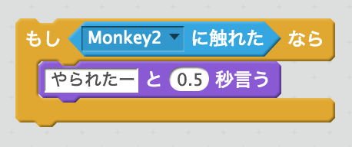
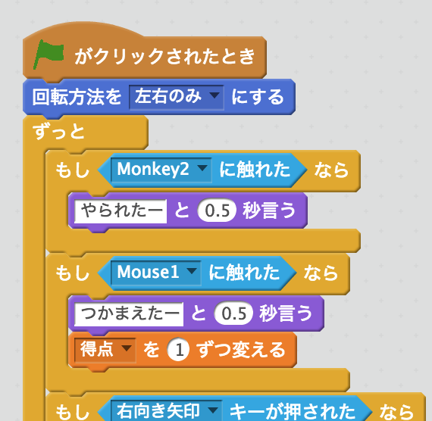
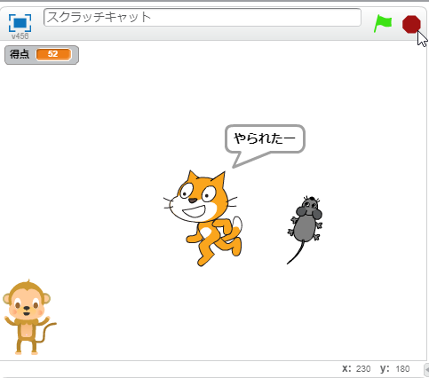
ネコとサルがぶつかったときの処理をいれよう
ねずみのときと同じようにネコがサルにぶつかったときに、「やられたー」と0.5秒言うように設定してみよう。

Slide 22
第8章

Slide 23
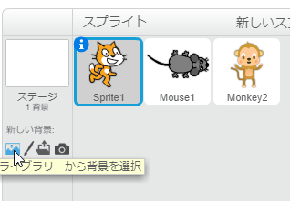
背景の画像をセットしよう
もっとゲームらしくしていくために背景に画像をセットしてみましょう。画面下のスプライトの左側にある、ステージに注目します。ステージとはキャラクタが動き回る舞台のことを示します。ステージの「ライブラリから背景を選択」を選びましょう。

Slide 24
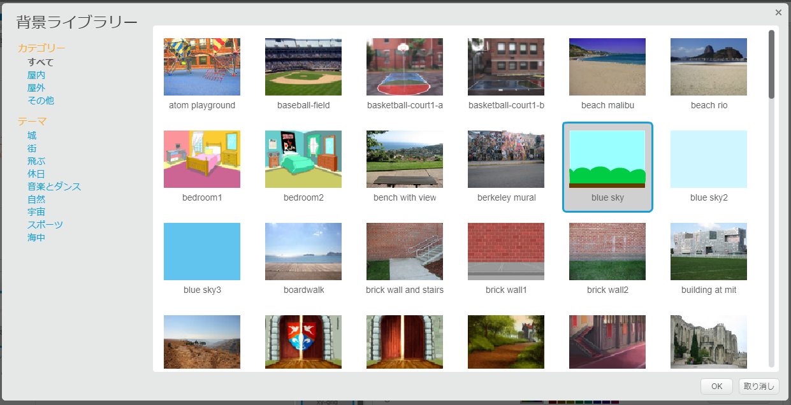
スクラッチではたくさんの背景画像が登録されています。どのような画像が登録されているか確認し、自分のお気に入りの画像を選択し「OK」をクリックしましょう。ここでは「blue sky（ブルースカイ）」という画像を選択しました。

Slide 25
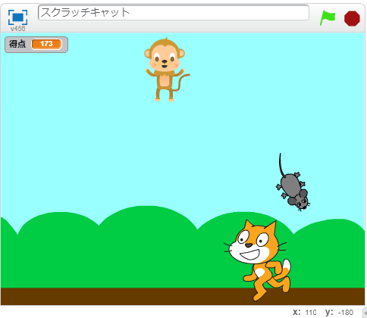
すると選択した画像が背景にセットされます。ぐっとゲームらしくなると思いますので、自分の好きな画像をセットしてみてくださいね。

Slide 26
キャラクタやステージの構成
ネコやねずみ、サルの場合
ステージの場合
スクラッチで作る作品には、ネコやねずみ、サルなどのキャラクタとキャラクタが活躍する舞台であるステージがあります。キャラクタやステージには
動作である「スクリプト」
見た目である「コスチューム・背景」
音楽や鳴き声である「音」
が設定できるようになっています。

Slide 27
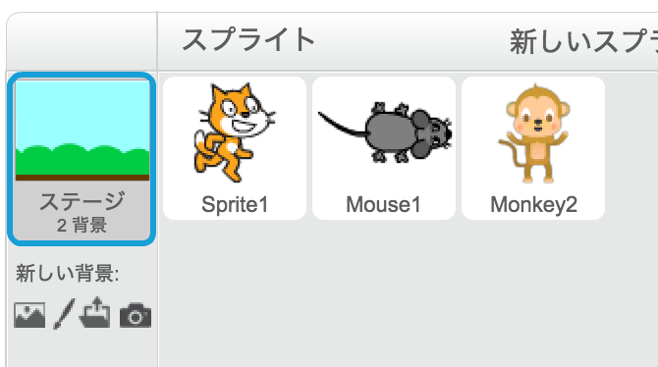
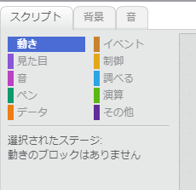
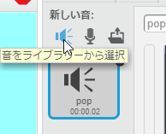
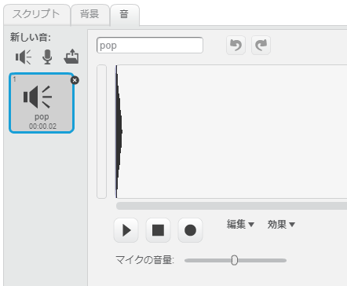
ステージに音をつけてみよう
ステージを選択し「音」を選択します。その後、「音をライブラリーから選択」をクリックしましょう。

Slide 28
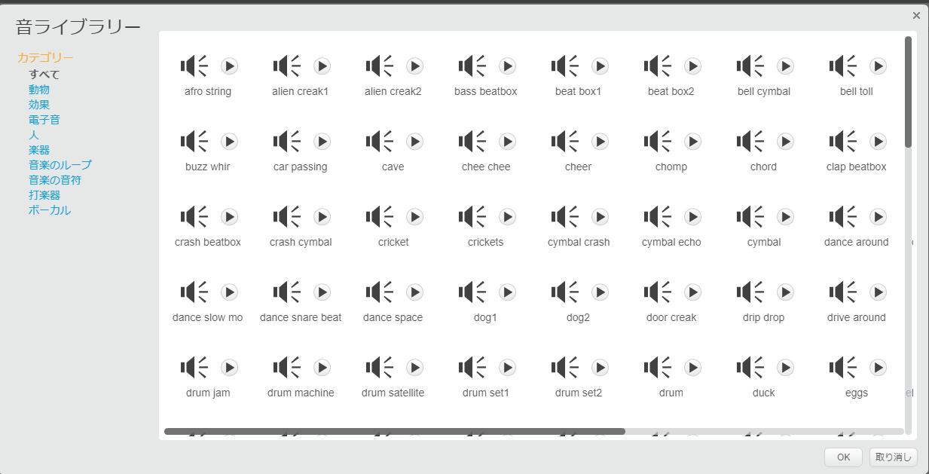
「▶」ボタンを押すと音を聞くことができます。どのような音が登録されているか確認してみましょう。ボタンを押しても、音が出ない場合は先生に相談しましょう。

Slide 29
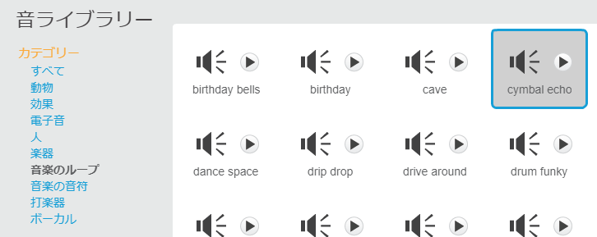
自分の気に入った音を選択し「OK」をクリックしましょう。ここでは「cymbal echo（シンバルエコー）」を選択しました。

Slide 30
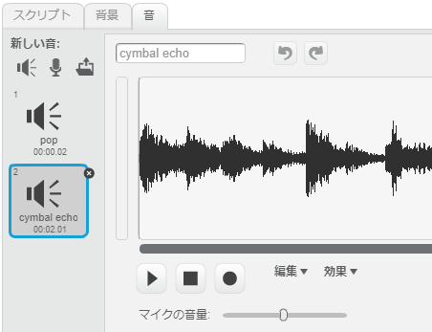
するとステージの「音」に追加した音「cymbal echo」が表示されます。

Slide 31
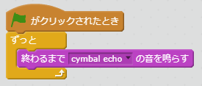
ゲーム開始時に音をならそう
「音」から「スクリプト」をクリックし、「開始ボタンがクリックされたとき」に「ずっと、終わるまでcymbal echoの音を鳴らす」ようにブロックを組んでみましょう。
開始ボタンをクリックすると、 cymbal echoの音がずっとなるようになります。

Slide 32
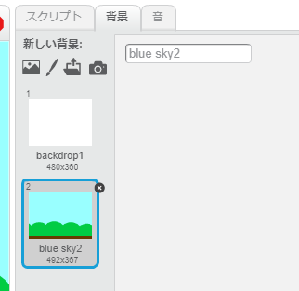
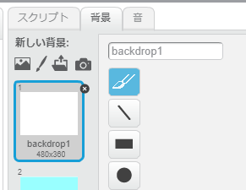
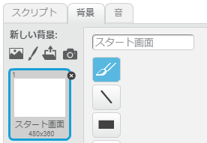
スタート画面を作成しよう
さらにゲームっぽくするように元にあった画面を改造してスタート画面を作成していきましょう。
元からあった白い背景の名前を「スタート画面」に変更しましょう。

Slide 33
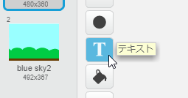
スタート画面にゲーム名を表示しよう
「T」のボタンをクリックし、スタート画面の中をクリックすると文字を入力できるようになります。

Slide 34
アルファベットで、次のように「Scratch Cat Game Press the space key（スクラッチキャットゲーム、スペースキーを押してください）」と入力しましょう。

Slide 35
フォント（文字の種類）を変更することができます。自分の気に入ったフォントに変更してみましょう。
日本語の入力はできないので、アルファベット（半角モード）で入力しましょう。（2018年1月時点）

Slide 36
ゲーム開始時にスタート画面を表示しよう
ステージのスクリプトを表示しましょう。「開始ボタンがクリックされたたとき」に背景をスタート画面に変更するようにブロックを置きましょう。
また、スペースキーを押したときに背景をゲームの実行中の画面「blue sky」になるようにブロックを置きましょう。

Slide 37
第9章

Slide 38
ゲームの動きを制御（せいぎょ）しよう
ステージとネコやねずみ、サルといったキャラクタを、いっせいのせでうごかしたりするにはどうすればいいか考えていきます。まず「スタート画面ではキャラクタは表示しない」という設定にしてみましょう。
ネコ
ねずみ
サル

Slide 39
「開始ボタン」で各キャラクタが隠れるので、開始ボタンをクリックすると「スタート画面」のみ表示されます。

Slide 40
ネコやねずみ、サルのキャラクタに号令をかけていっせいのせで動き出すようにするには「メッセージ」を利用します。

Slide 41
ここでは、ステージから「スペースキー」が押されたときに、背景を変えるとともに「メッセージ1を送る」としています。

Slide 42
「メッセージ1」だとわかりにくいので、「メッセージ1」の右側にある▼をクリックし、新しいメッセージの名前を「動き出せ」とつけます。
この「動き出せ」のメッセージ（号令）を受け取って、各キャラクタが動き出すようになれば良いわけです。そのために、各キャラクタに「動き出せ」のメッセージを受け取るようにブロックを追加していきましょう。

Slide 43
ネコ
ねずみ
サル

Slide 44
ゲーム開始時に得点を0にしよう
ゲーム開始時に「得点」を0にするようにステージのブロックに追加しましょう。

Slide 45
ゲームオーバー画面を作ろう
ステージの「背景」から「ライブラリーから背景を選択」をクリックします。

Slide 46
テキスト入力モードの「T」をクリックし、「Game Over」と入力しましょう。

Slide 47
何回やられたか数える変数を作成しましょう。
「やられた」変数を作成し
ネコのブロックに「サルにぶつかったら、やられた変数の値を１つ上げる」ようにブロックを追加しましょう。

Slide 48
やられた変数を追加した画面

Slide 49
5回やられたらゲームオーバー画面になるようしてみましょう。
ステージのブロックに次のようなブロックを追加していきます。
【「やられた」の数が「5」より大きい場合】というブロック
もし5回やられたらのブロック

Slide 50
5回やられたらゲームオーバー画面にするために「ゲームオーバー」のメッセージを送ろう。
修正したステージのブロック
ゲームオーバーのときはステージの背景も変更しよう

Slide 51
ゲーム開始時に「やられた」変数を0にしよう。
各キャラクタのブロックで、ゲームオーバーのメッセージを受け取ったときに、キャラクタを隠して、スクリプトを止めるブロックを追加しよう。

Slide 52
ここまでのステージのブロック

Slide 53
ここまでのネコのブロック

Slide 54
ここまでのねずみのブロック

Slide 55
ここまでのサルのブロック

Slide 56
ここまでの画面の動き
スペースキーを押す
5回サルとぶつかる

Slide 57
第10章

Slide 58
ゲームをアレンジしてみよう
キャラクタの動く速さによってゲームの難易度が変わりますので、レベルを表現し、キャラクタの速さを変更してみましょう。
ネコの動く速さ（速いほど簡単）
ねずみの動く速さ（遅いほど簡単）
サルの動く速さ（遅いほど簡単）

Slide 59
ネコの動く速さ、ねずみの動く速さ、サルの動く速さを変数で表現してみましょう。
ゲームのレベルも変数で表現しましょう。

Slide 60
ステージのブロックに「スペースキーが押されたとき」にレベルを1にするブロックを追加しましょう。

Slide 61
レベルの10倍が得点より大きいか比較するブロックを作成しましょう。
レベルの10倍を表現するブロック

Slide 62
得点がレベルの10倍より大きいかどうか確認するブロック
得点がレベルの10倍より大きい場合、レベルを1つ上げるブロック

Slide 63
完成したブロックをステージの「スペースキーが押されたとき」のブロックに追加しましょう。

Slide 64
ネコのスクリプトを開きましょう。

Slide 65
演算と変数のブロックを使って、「10歩動かす」のブロックを「（11-レベル）歩動かす」というブロックに変更しましょう。
レベルは最初1でしたので、11-1で最初は10歩動かすという意味になります。
レベルが1から2になると、11-2で9になります。9歩動かすということで、ネコの動きがレベルに応じて遅くなるのです。

Slide 66
ねずみとサルのスクリプトを開きましょう
「10歩動かす」の部分を「（10*レベル）歩動かす」に変更しましょう。
レベルは最初1ですから10*1=10で「10歩動かす」という意味になります。
レベルが1から2になると10*2=20で「20歩動かす」という意味になります。
レベルが上がるとねずみとサルの動きがとっても早くなります！

Slide 67
レベルを追加したときのステージ

Slide 68
作成した「ネコの速さ」などの変数はステージに表示されています。
見えなくてもよい変数は「開始ボタンをクリックしたとき」に隠してしまいましょう。

Slide 69
ステージに表示された変数は好きな位置に移動することができます。マウスのドラックで好きな位置に移動して、ステージが見やすくなるようにしましょう。

Slide 70
キャラクタをいろいろな位置に出現させるようにしてみよう。「演算」の「１から10までの乱数」というブロックを使うと、実行するときに初めて決まる乱数というものを作ることができます。
乱数を利用して、キャラクタのはじめの位置を毎回ランダムに設定することができます。

Slide 71
ステージの横の位置と縦の位置はステージの右下に表示されます。xが横の位置で、yが縦の位置になります。
ステージは横が-240から240で縦が-180から180になります。
キャラクタの位置をステージ内のどこかにするブロック

Slide 72
最終的な画面

Slide 73
ステージのスクリプト

Slide 74
ネコのスクリプト

Slide 75
ねずみのスクリプト

Slide 76
サルのスクリプト

Slide 77
ここでスライド資料は終わりです。うまくいかないとか、わかりにくいところがありましたら、
info@tubasa.co.jp
までメールで連絡をください。
それでは、よきスクラッチライフを！

